Slide 1
Ему не страшен вал девятый, ни дождь, ни ветер и ни зной.
В его руках всего лишь карта, рюкзак и кирка за спиной.
Он знает мир не понаслышке-
Вдоль- поперёк его прошел.
О том, что видел- пишет в книжках, Что где услышал, что нашёл.
Без путешествий он не может-
Ведь мир прекрасный так велик!
О ком же речь? Скажите сами
Ведь это…

Slide 2
Путешествие
по родной стране
Урок окружающего мира 2 класс

Slide 3
Страны без людей,
Города без домов,
Леса без деревьев,
Моря есть- плавать нельзя,
Дороги есть- ехать нельзя,
Земля есть –пахать нельзя
Что это?

Slide 4
Латинское слово «карт» произошло от греческого «хартос» и имеет первоначальное значение «листок», «свиток». Сегодня у слова карта много значений. В науке географии оно означает изображения поверхности Земли, сделанные по определенным правилам.

Slide 5
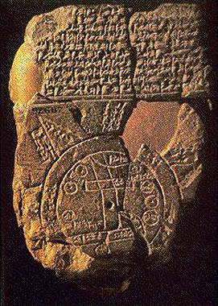
Карта древнего Вавилона

Slide 6
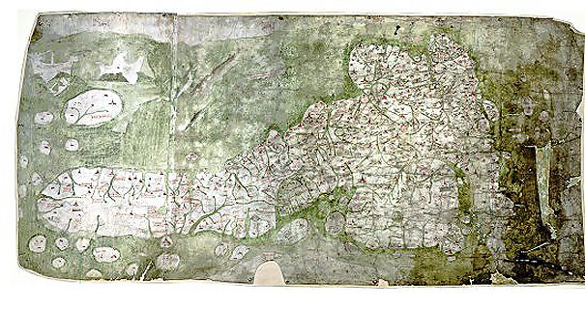
Карта Британии 1310 года

Slide 7
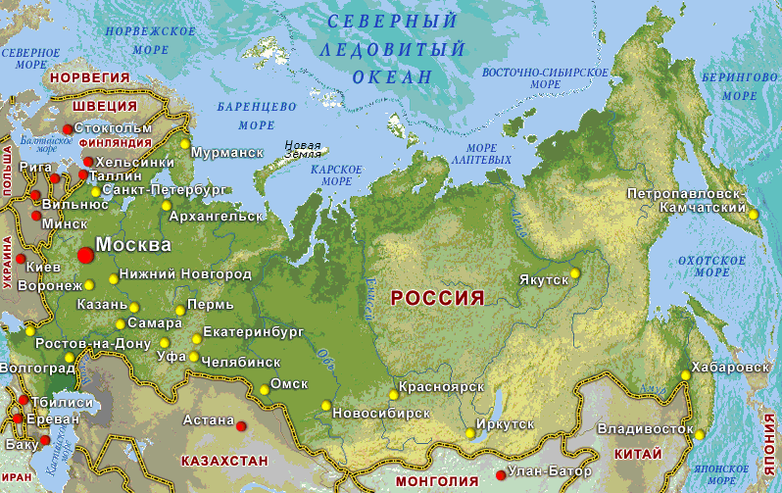
Карта России
запад

Slide 8
1.Белые медведи во льдах Северного ледовитого океана.
2.Охотское море.
3.Чёрное море
4.Уральские горы.
5.Волга.
6.Таёжные просторы Западной Сибири.
7.Вулканы на Камчатке.

Slide 9
С
З В
Ю

Slide 10
север
запад
восток
юг

Slide 11
Подсказка:
– водоёмы
– равнины
– горы

Slide 12
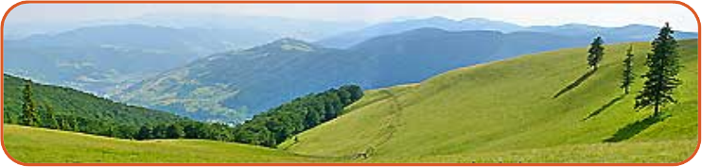

Slide 13
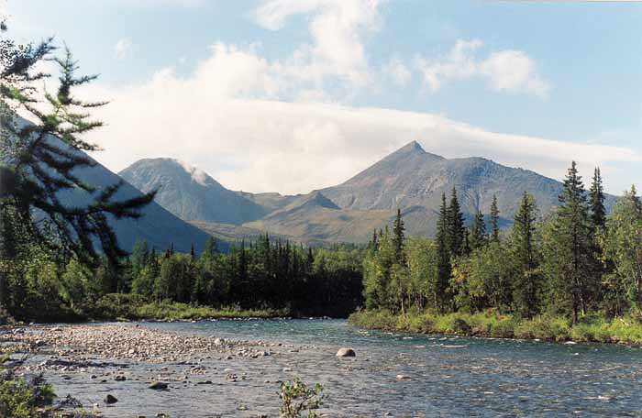
Уральские горы — древняя горная система, поэтому в здешних краях не встретишь остроконечных пиков и крутых обрывистых склонов. На Урале преобладают холмы с мягкими очертаниями, густо поросшие лесом.

Slide 14
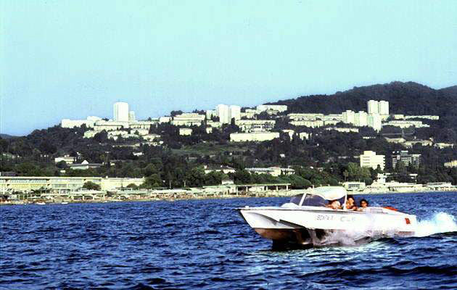
На Черноморском побережье Кавказа немало прекрасных курортов, но Сочи – черноморская жемчужина России

Slide 15
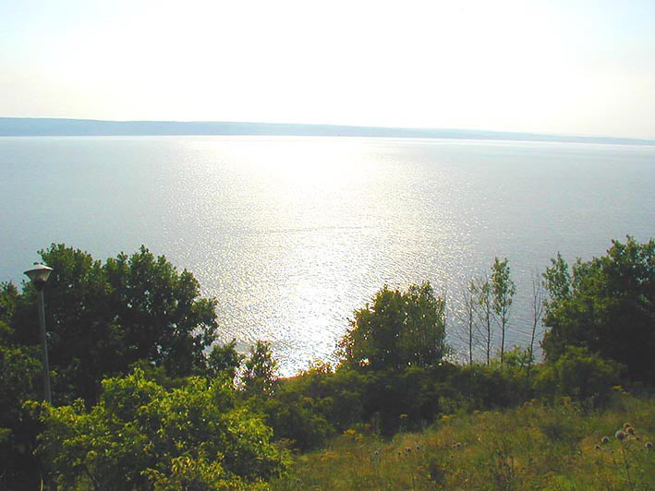
Сколько существует преданий, сколько сложено песен о великой русской реке Волге! Ее недаром называют Волгой-матушкой. На протяжении веков она была кормилицей многих поволжских народов, и сейчас жизнь кипит на ее берегах.

Slide 16
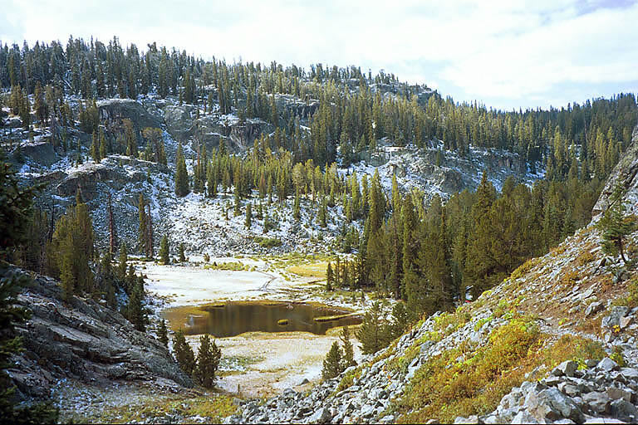
Тайга — это густые хвойные леса. Они растут в северных областях Евразии и Северной Америки, где суровые снежные зимы и короткое лето. Тайга славится своими елью, сосной, пихтой, кедром, лиственницей — деревьями, у которых вместо листьев узкие и плотные иголки — хвоя.

Slide 17
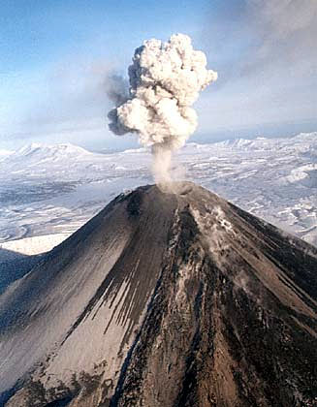
Древние римляне считали, что бог огня Вулкан живет глубоко под землей. Когда он гневается, то на поверхности Земли образуются трещины, из которых вырываются пламя, дым и расплавленная огненная масса, а пространство вокруг покрывается пеплом и камнями.

Slide 18
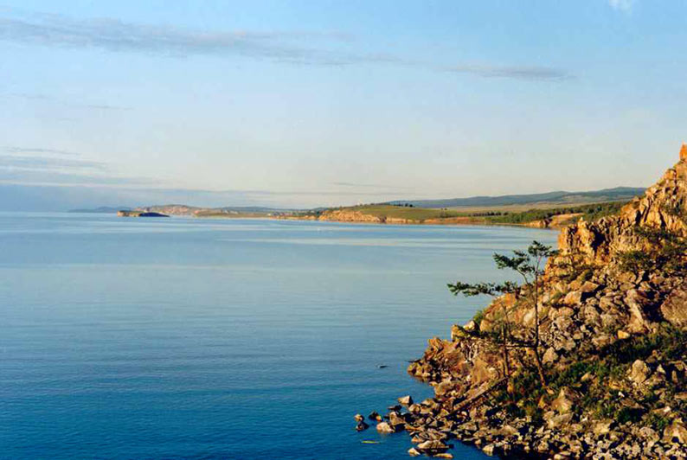

Slide 19
Тетрадь стр.41 №1,2

Slide 20
Ответы к тесту
+ - + + - + -

Slide 21
Домашнее задание
Учебник с.96-99
Тетрадь с.42 №3,5
*найти материал о г.Ставрополе

